Slide 1


ỦY BAN NHÂN DÂN QUẬN LONG BIÊN
TRƯỜNG MẦM NON BAN MAI XANH
******
LÀM QUEN VĂN HỌC
Đề tài: Thơ “ Em làm thợ xây”
Lớp : Mẫu giáo bé
Giáo viên thực hiện: Nguyễn Thị Thanh
Năm học: 2023- 2024

Slide 2



Ổn định tổ chức
Cô và trẻ hát bài :
“ Cháu yêu cô chú công nhân”
Sáng tác: Hoàng Văn Yến

Slide 3
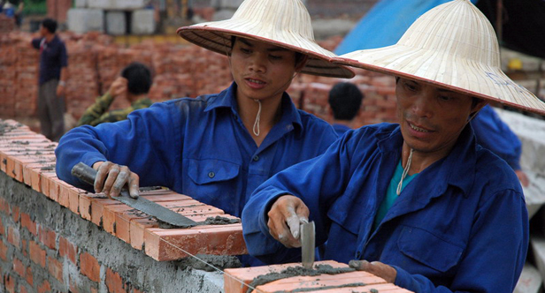


Slide 4

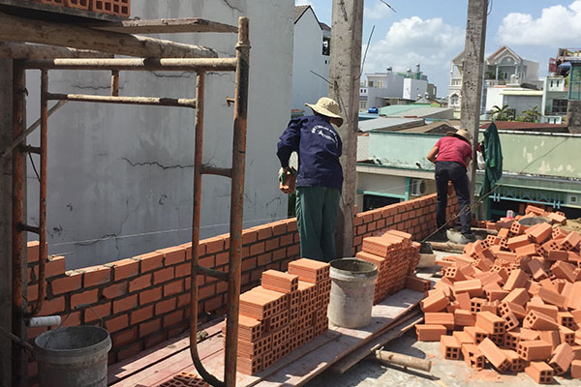

Slide 5

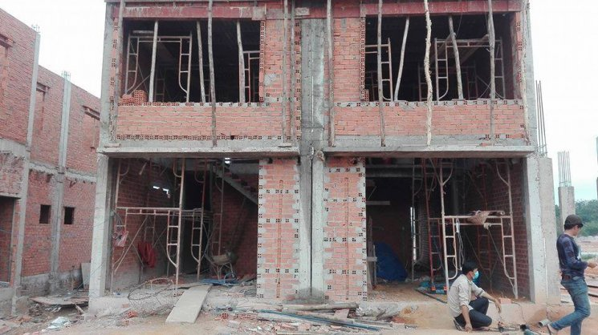

Slide 6
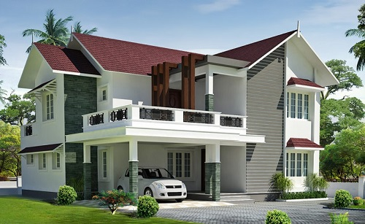

Slide 7


Tác giả: Hoàng Dân
Bài thơ “ Em làm thợ xây”

Slide 8


Em làm chú thợ
Xây những ngôi nhà
Cho bà, cho mẹ
Cho chị, cho cha.
Nhà xây đẹp ghê
Tay cầm dao gạch Tay nhanh thoăn thoắt
Như bác thợ nề
Em làm chú thợ
Xây nhà vui ghê.

Slide 9



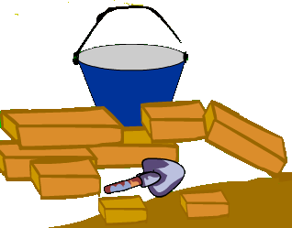
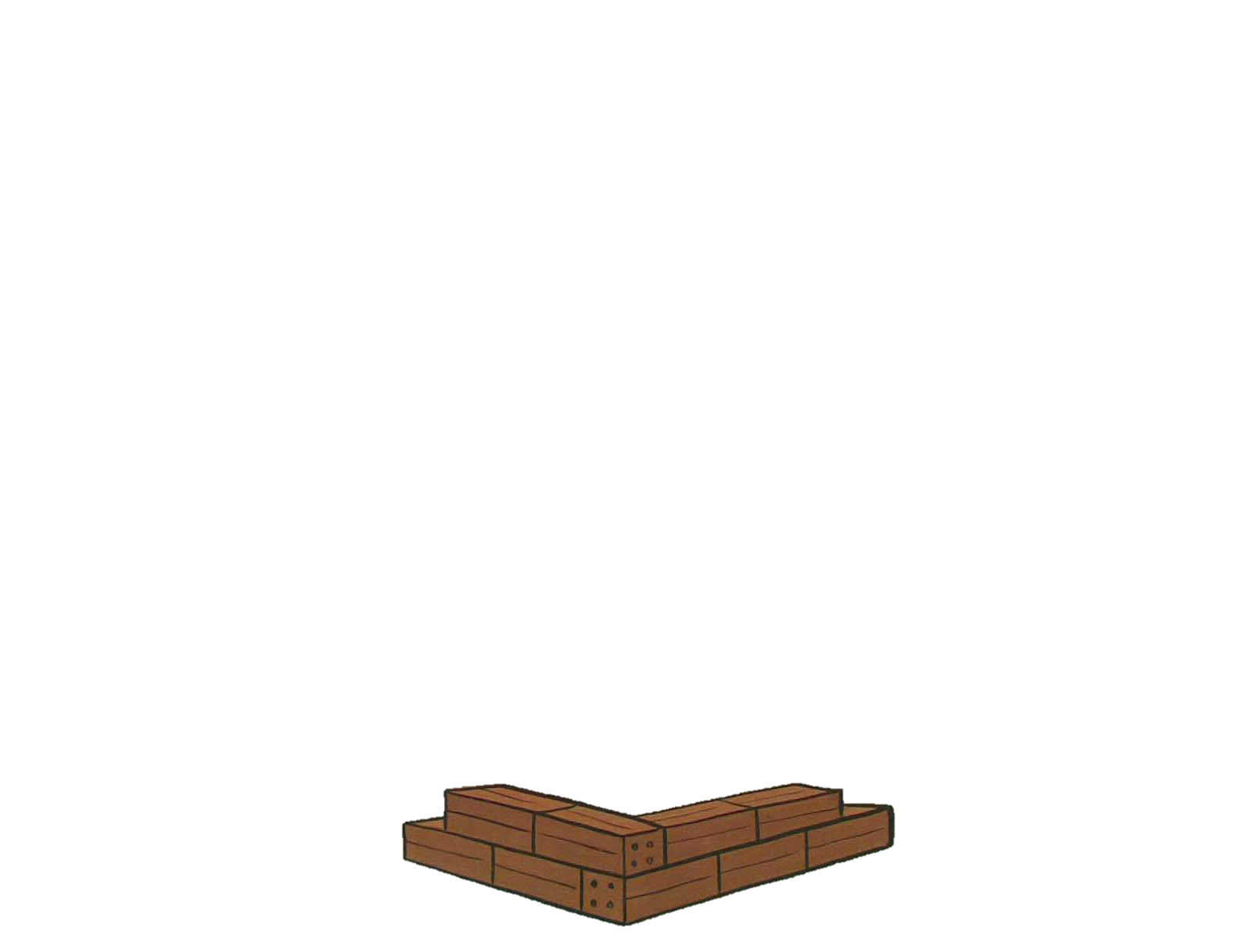

Em làm chú thợ
Xây những ngôi nhà

Slide 10
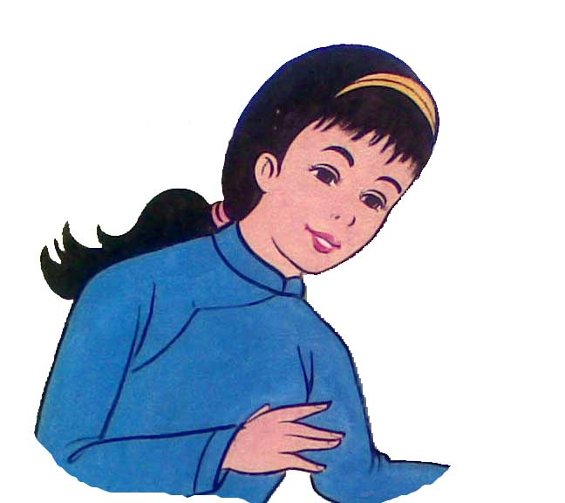
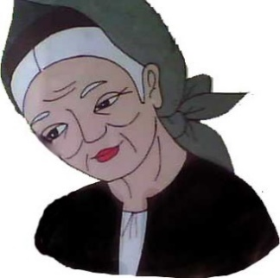
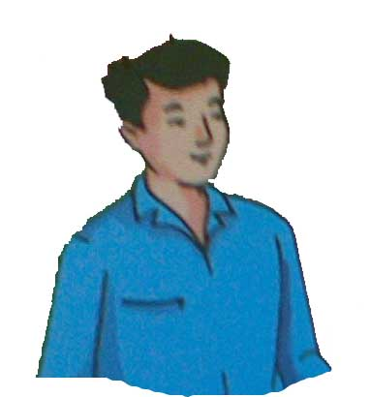

Cho bà, cho mẹ
Cho chị, cho cha.

Slide 11
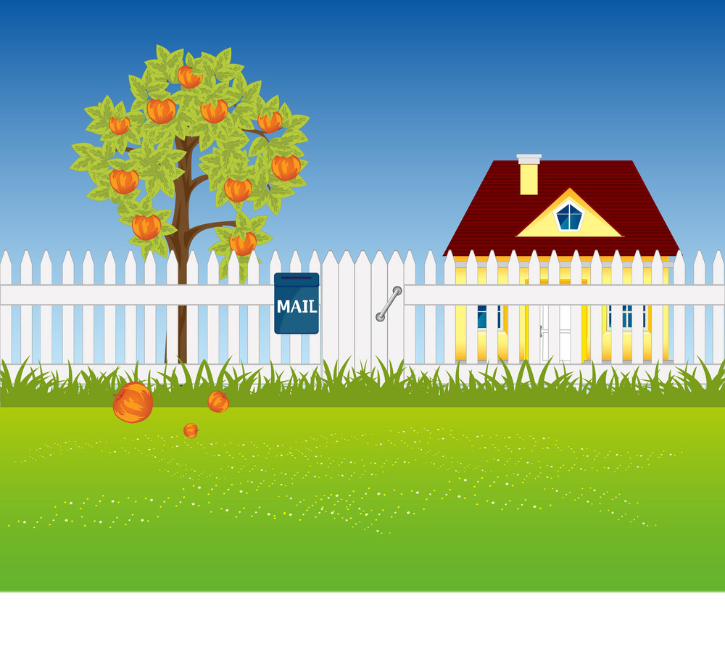

Nhà xây đẹp ghê
Tay cầm dao gạch Tay nhanh thoăn thoắt
Như bác thợ nề.

Slide 12

Em làm chú thợ
Xây nhà vui ghê.

Slide 13

Đàm thoại nội dung bài thơ

Slide 14


*Cô vừa đọc cho chúng mình nghe
bài thơ gì?
*Do ai sáng tác?

Slide 15
Tác giả: Hoàng Dân
Bài thơ “ Em làm thợ xây”

Slide 16

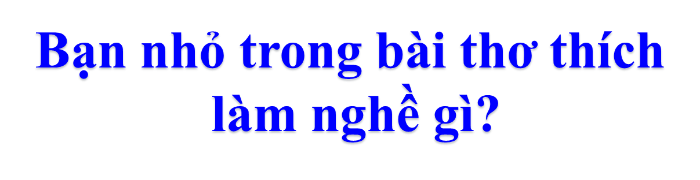




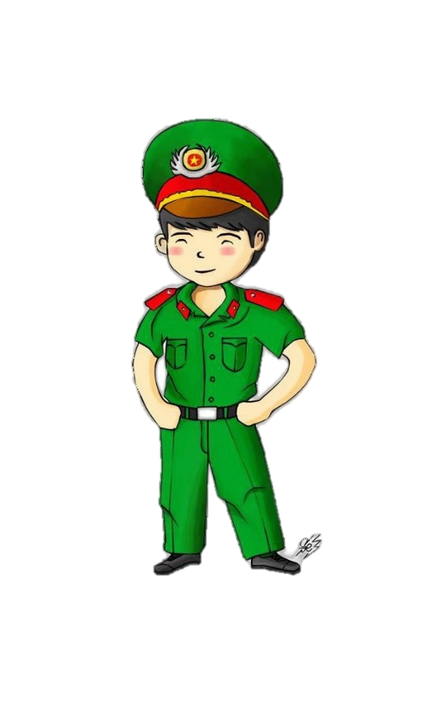



Slide 17



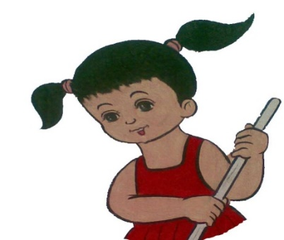

Em làm thợ xây
Xây những ngôi nhà
Cho bà, cho mẹ
Cho chị, cho cha.

Slide 18


Bạn nhỏ xây nhà như thế nào?

Slide 19
Nhà xây đẹp ghê
Tay cầm dao gạch Tay nhanh thoăn thoắt
Như bác thợ nề.

Slide 20

Cô giải thích từ “thoăn thoắt”
“Thoăn thoắt” có nghĩa là làm việc rất nhanh nhưng lại rất khéo léo.

Slide 21

Khi làm thợ xây bạn nhỏ cảm
thấy như thế nào?

Slide 22

Em làm chú thợ
Xây nhà vui ghê.

Slide 23


Đọc thơ lần 3

Slide 24
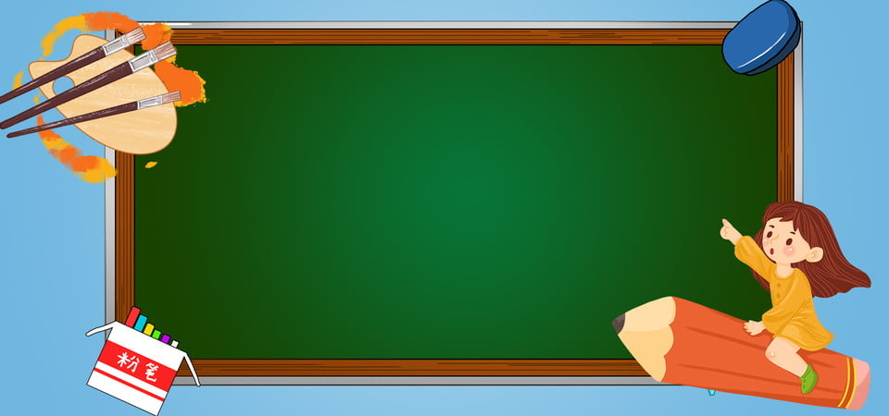
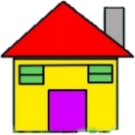




Bài thơ “ Em làm thợ xây”
Tác giả : Hoàng Dân
Em làm chú thợ
Xây những ngôi
Cho
cho
,
Cho
,
.
cho

Slide 25
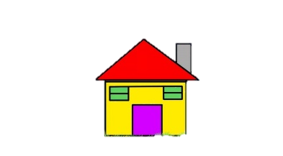

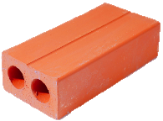

xây đẹp ghê
cầm dao
nhanh thoăn thoắt
Như bác thợ nề.
Em làm chú thợ
Xây
vui ghê.

Slide 26

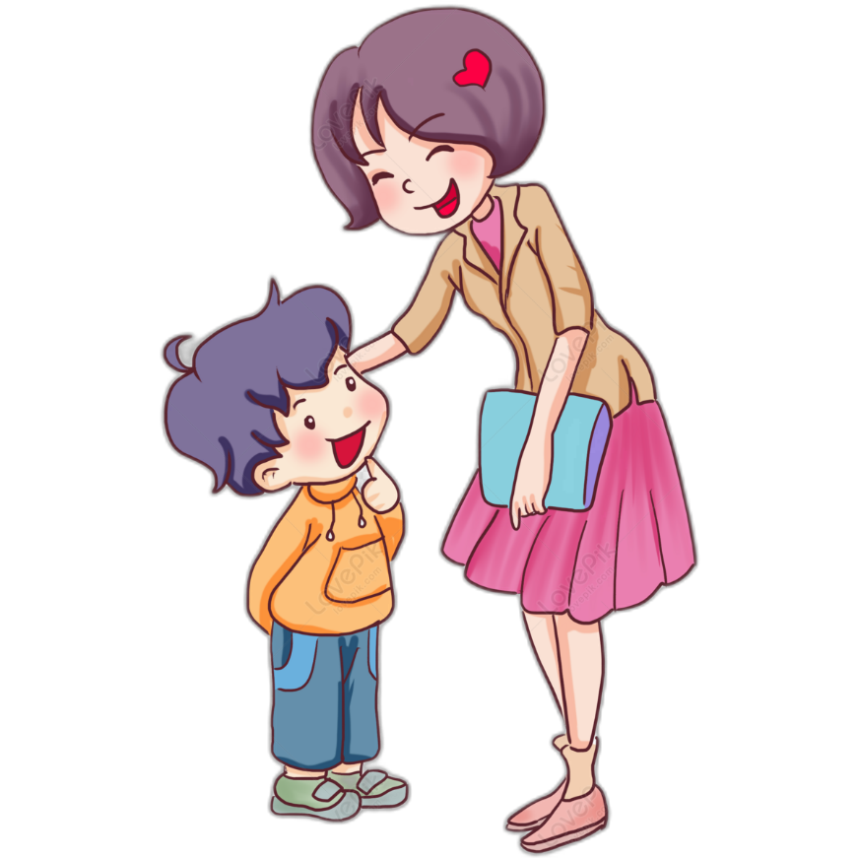
Hẹn gặp lại các con !

